Slide 1
1
ג'רמק
מועדון ותיקים יישובי
בית קהילה משמעות
פרויקט גמר| קורס מנהיגות ומנהלי קהילה
מועצה אזורית מרום הגליל | יוני 2026
דיאנה ח׳ון | רונית ביטון
מועדון הוותיקים ג'רמק | כפר חושן – ספסופה
פרויקט גמר| קורס מנהיגות ומנהלי קהילה

Slide 2
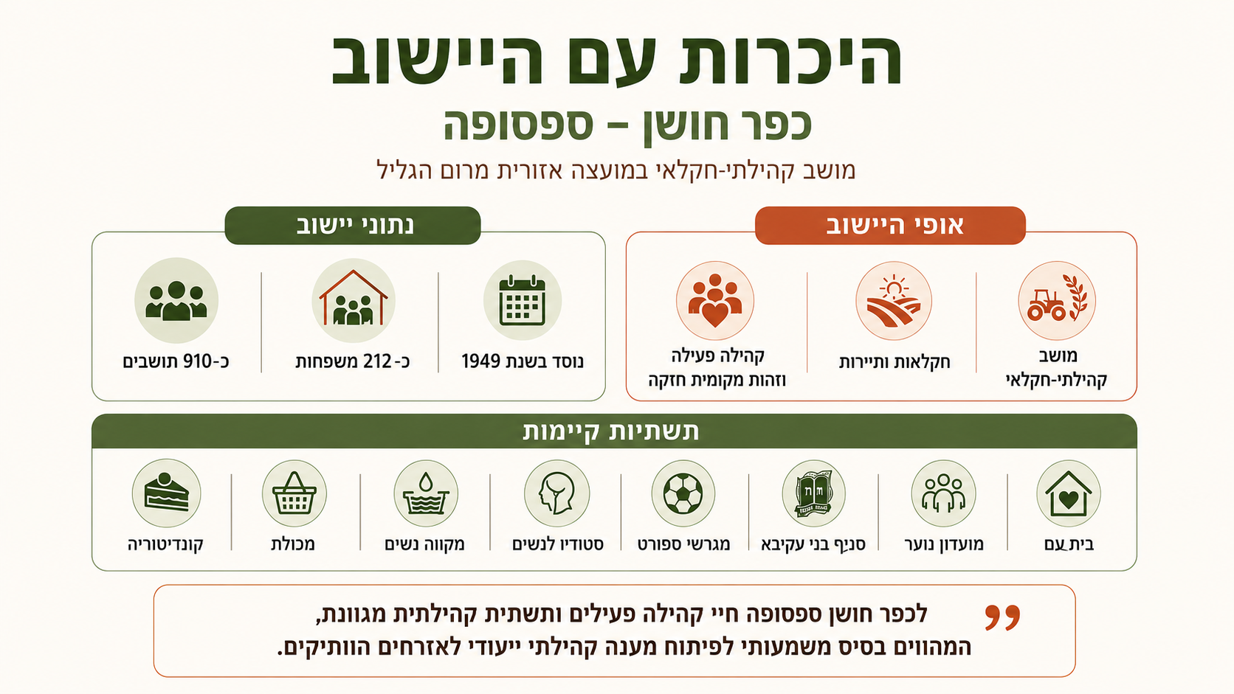

Slide 3
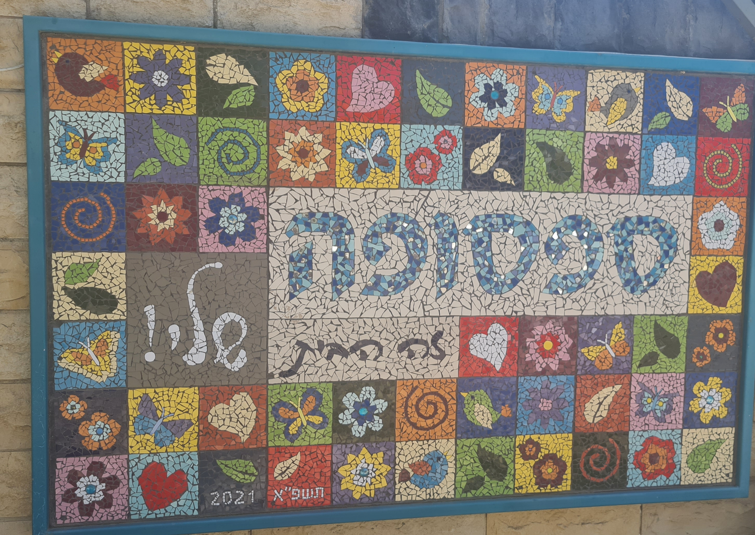
1
מועדון הוותיקים ג'רמק | כפר חושן – ספסופה
פרויקט גמר| קורס מנהיגות ומנהלי קהילה

Slide 4
3
האתגר הקהילתי והסוגיה שנבחרה
כ80- אזרחים ותיקים ביישוב
ללא מסגרת חברתית ייעודית, קבועה ומונגשת
למה זה חשוב עכשיו?
הסוגיה שנבחרה
הפער שזוהה
חיזוק הוותיקים הוא חלק מחיזוק החוסן הקהילתי והקשר הבין־דורי ביישוב.
הקמת מועדון ותיקים יישובי כמרחב של בית, קהילה ומשמעות.
קהילה פעילה ותשתיות קיימות, אך חסר מרחב מותאם לוותיקים.
האתגר אינו רק לפתוח מועדון - אלא לבנות שייכות
מועדון הוותיקים ג'רמק | כפר חושן – ספסופה
פרויקט גמר| קורס מנהיגות ומנהלי קהילה

Slide 5
5
הוותיקים כנכס קהילתי
לא רק קהל יעד - שותפים, מובילים ובעלי סיפור מקומי
ביישוב חיים ותיקים בעלי ניסיון, כישורים, זיכרון מקומי וסיפור חיים משמעותי.
המועדון נועד לאפשר להם לא רק להשתתף, אלא גם להוביל, ללמד, לספר ולתרום.
יצחק וליליאן ביטון
משה לביא 85
רבקה פיטוסי 70
מוותיקי היישוב ותורמים לקהילה
יצחק היה רבש״ץ היישוב
ליליאן מסייעת בתפירה ובתיקון מדים לחיילים
ותיקה ביישוב, פעילה ומתנדבת בקהילה
משתתפת בקבוצת אביב ובקתדרה
מסייעת בבישול לחיילי
הגיע מחולון בעקבות משפחתו
איש עסקים ואומן
בעל סיפור חיים עשיר ואהבה ליצירה
כאשר נותנים מקום לוותיקים - הקהילה מרוויחה זיכרון, חוכמה, שייכות והמשכיות.
מועדון הוותיקים ג'רמק | כפר חושן – ספסופה
פרויקט גמר| קורס מנהיגות ומנהלי קהילה

Slide 6
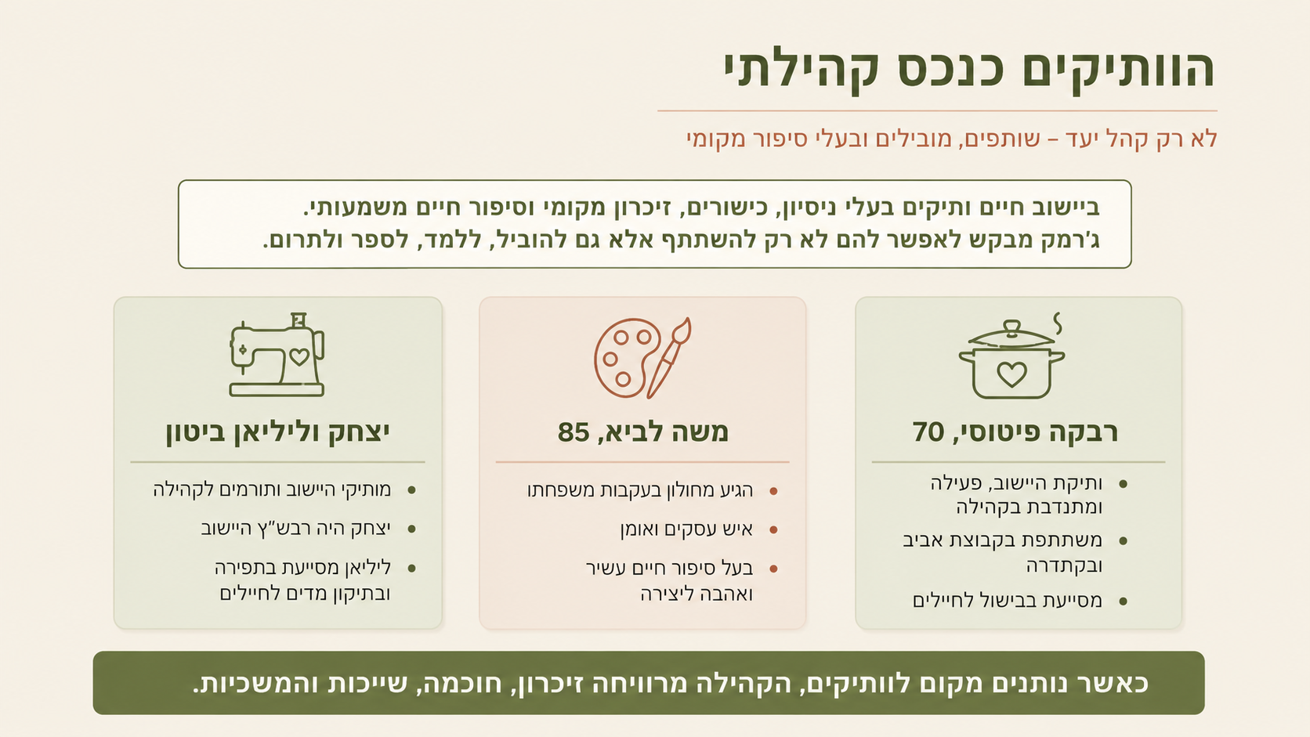

Slide 7
6
מטרות המועדון
מה אנחנו מבקשות שג׳רמק יאפשר לוותיקים ולקהילה?
מטרת העל: להקים מועדון ותיקים קבוע, נגיש ומשותף, שיחזק שייכות, יפחית בדידות, יעודד פעילות ובריאות, וישלב את הוותיקים כשותפים פעילים בחיי הקהילה.
שותפות והובלה
בריאות ואקטיביות
מסגרת קבועה
שייכות
קשר בין־דורי
חיבור ילדים, נוער ומשפחות.
ותיקים בתכנון ובהובלת תכנים.
עידוד אורח חיים פעיל, בריא ומעשיר.
מרחב חברתי תומך ומזמין.
חיבור הוותיקים לחיי היישוב.
המדדים להצלחה יוצגו בהמשך - כאן אנו מגדירות את הכיוון והמטרות.
מועדון הוותיקים ג'רמק | כפר חושן – ספסופה
פרויקט גמר| קורס מנהיגות ומנהלי קהילה

Slide 8
7
תוכנית פעולה | שלב א׳
היערכות, מיפוי ובניית תשתית
תוכנית ראשונית
4
צוות היגוי
3
מיפוי צרכים
2
אישור והיערכות
1
גיבוש תכנים ראשוניים על בסיס המיפוי: חברה, בריאות, העשרה ובין־דוריות.
שילוב נציגי ותיקים, ועד היישוב,
רווחה / מתנ״ס ושותפים קהילתיים.
שאלון קצר, שיחות או מפגשי הקשבה לבדיקת רצונות, חסמים, תחומי עניין וזמני פעילות.
אישור עקרוני מהוועד/ המועצה. בחירת מקום לפעילות והגדרת גורם מוביל.
השלב הראשון הוא הקשבה - כדי שהמועדון יהיה מותאם, רלוונטי ובר־קיימא.
מועדון הוותיקים ג'רמק | כפר חושן – ספסופה
פרויקט גמר| קורס מנהיגות ומנהלי קהילה

Slide 9
8
ג'רמיק
תוכנית פעולה | שלב ב׳
פיילוט, הפעלה והטמעה בשגרה הקהילתית
הערכה והמשך
8
ותיקים מובילים
7
פיילוט שבועי
6
אירוע חשיפה
5
בדיקת השתתפות, שביעות רצון, חסמים והחלטה על מודל שנתי.
שילוב ותיקים בהובלת תכנים, סיפורים, מיומנויות ופעילות קהילתית.
הפעלת פעילות קבועה אחת לשבוע בשלב הראשון, בהתאם לצרכים שעלו במיפוי.
מפגש פתיחה מזמין לוותיקים ולמשפחות, להצגת הרעיון וגיוס משתתפים.
המטרה אינה אירוע חד־פעמי — אלא בניית שגרה קהילתית מתמשכת.
מועדון הוותיקים ג'רמק | כפר חושן – ספסופה
פרויקט גמר| קורס מנהיגות ומנהלי קהילה

Slide 10
הצלחה והשפעה
איך נדע שג׳רמיק עובד?
אקטיביות
חיבור לקהילה
ותיקים מובילים
השתתפות קבועה
לפחות 30% בפעילות חוץ / טיול / פעילות אזורית.
פעילות בין־דורית אחת לפחות בכל רבעון.
לפחות שלושה ותיקים שותפים בהובלת מפגש או תוכן.
לפחות 10–15 ותיקים משתתפים באופן קבוע.
שייכות ומשמעות
המשתתפים מדווחים על חיזוק תחושת שייכות, קשר חברתי, מעורבות ומשמעות.
הצלחה תימדד לא רק במספר הפעילויות — אלא ביכולת להפוך למרחב קבוע שמחזק את הוותיקים ואת הקהילה כולה.
מועדון הוותיקים ג'רמק | כפר חושן – ספסופה
פרויקט גמר| קורס מנהיגות ומנהלי קהילה

Slide 11
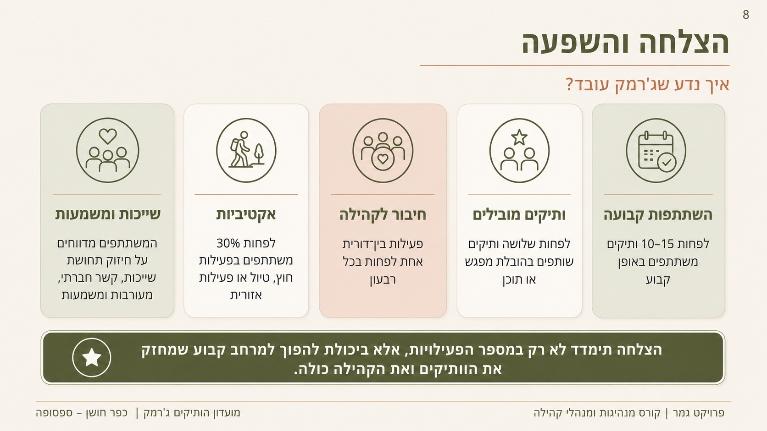

Slide 12
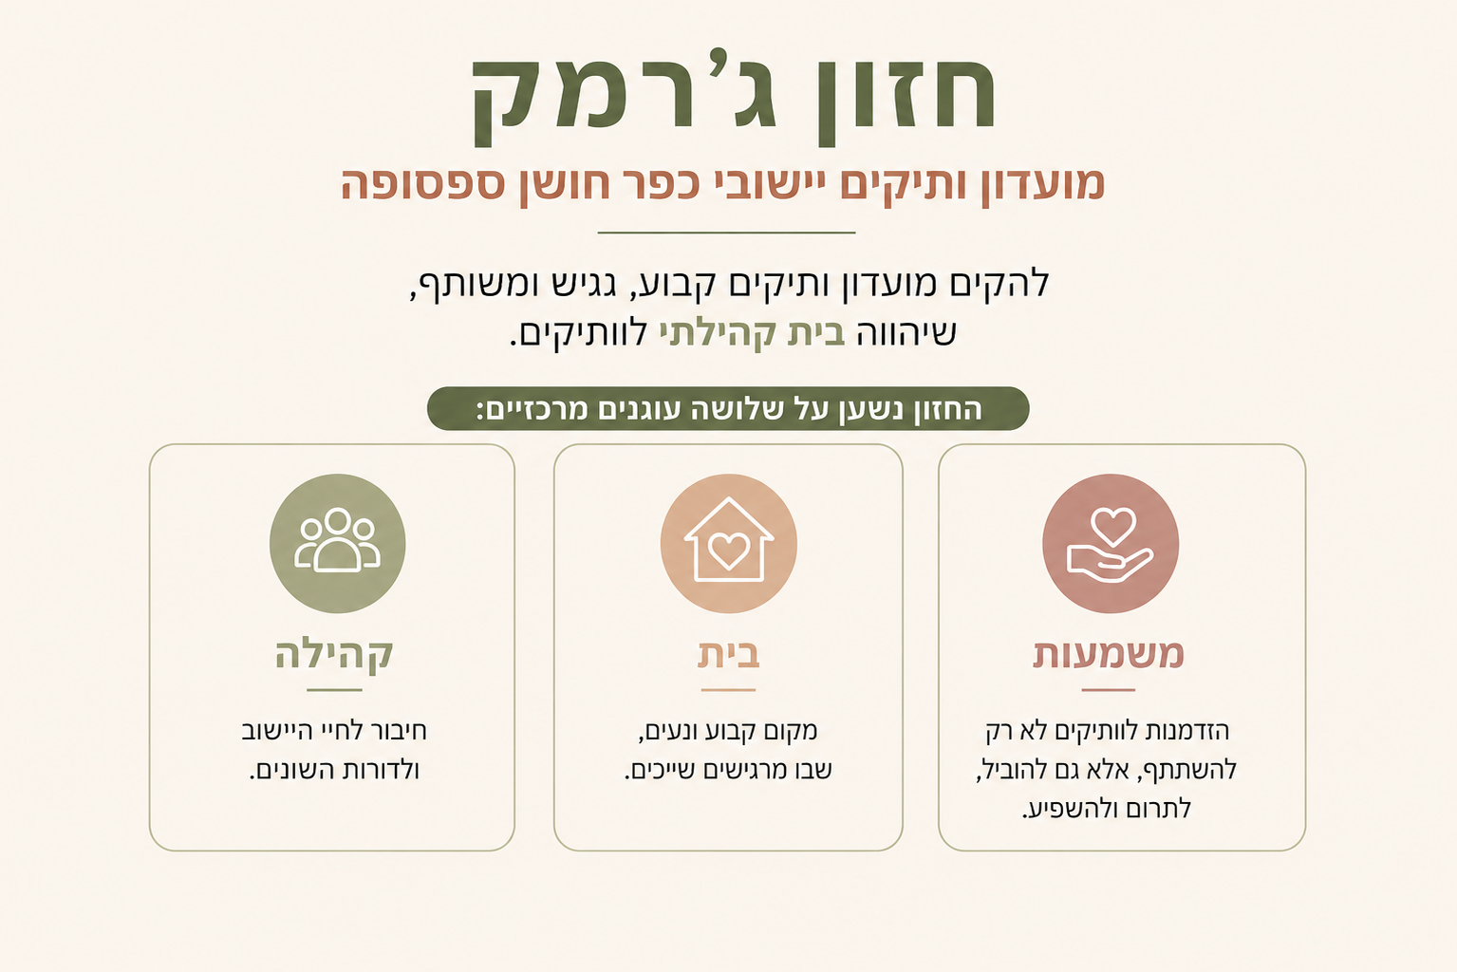

Slide 13
10
"זְכֹר יְמוֹת עוֹלָם, בִּינוּ שְׁנוֹת דּוֹר וָדוֹר; שְׁאַל אָבִיךָ וְיַגֵּדְךָ, זְקֵנֶיךָ וְיֹאמְרוּ לָךְ"
דברים (פרק ל"ב, פסוק ז')
זהו ציווי לזכור וללמוד את ההיסטוריה, להתבונן בחוויות של הדורות הקודמים, ולהבין כיצד העבר מעצב את ההווה.
הוותיקים הם זיכרון, ידע וחוסן קהילתי.
ג׳רמק מבקש לתת להם מקום להמשיך להשפיע.
מועדון הוותיקים ג'רמק | כפר חושן – ספסופה
פרויקט גמר| קורס מנהיגות ומנהלי קהילה
Notes:
זהו ציווי לזכור וללמוד את ההיסטוריה, להתבונן בחוויות של הדורות הקודמים, ולהבין כיצד העבר מעצב את ההווה.

Slide 14
10
ג'רמק
בית קהילה משמעות
תודה !
מועדון הוותיקים ג'רמק | כפר חושן – ספסופה
פרויקט גמר| קורס מנהיגות ומנהלי קהילה

